Slide 1
Использование инновационных подходов в работе с детьми по изучению ПДД в условиях реализации ФГОС

Slide 2

Цель:
создание условий и внедрение современных инновационных образовательных технологий, способствующих более успешному ознакомлению дошкольников с правилами дорожного движения.
Задачи:
1. Повышение качества дошкольного образования по профилактике детского дорожно – транспортного травматизма и профессионального мастерства педагогов
2. Изменение модели взаимодействия педагога с детьми путем интеграции инновационных педагогических технологии в совместную деятельность
3. Формирование и развитие у детей навыков безопасного поведения на улицах и дорогах

Slide 3

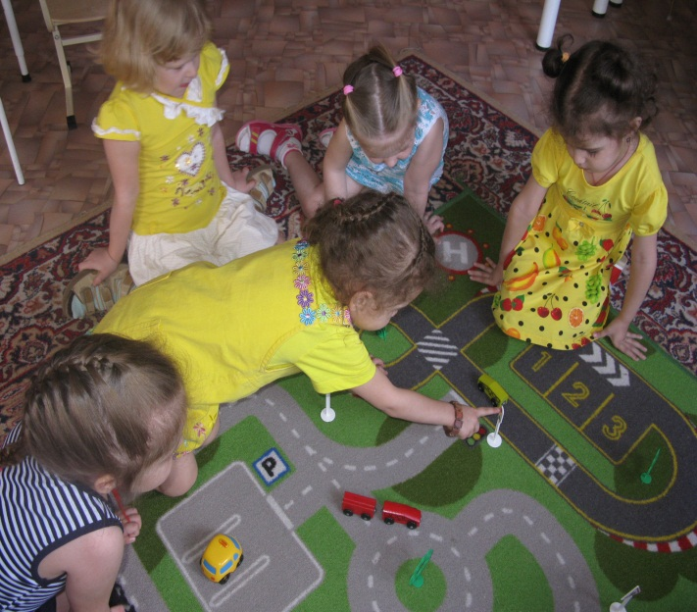
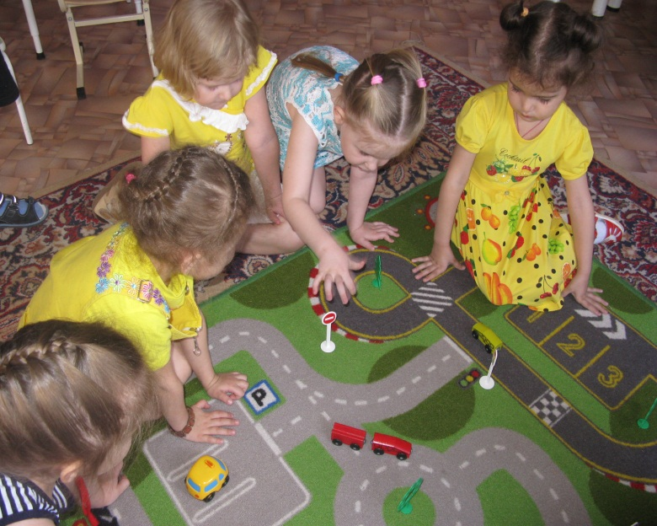
Технология «ТРИЗ»
ставит ребенка в позицию думающего человека
Цель:
развитие мышление, гибкости, подвижности, системности, стремления к новизне, речи и творческому воображению
используется метод «мозгового штурма»
Примерные вопросы для обсуждения:
1. Что произойдет, если исчезнет на перекрёстке светофор?
2. Что произойдёт, если на земле не будет транспортных средств?
3. Что будет, если у велосипеда убрать руль?
4. Что произойдет, если убрать шлагбаум? И т.д.

Slide 4

Игровые технологии
Цель:
воспитание культуры поведения,
расширение ориентировки,
усвоение социального опыта
используются разнообразные игры:
• с элементами физических упражнений и спорта («Светофор», «Цветные автомобили», «Автогонки», «Тише едешь, дальше будешь», «Быстро шагай, …», и т.д.);
• ролевые игры; («Водители и пешеходы», «Шофёры», «Мы по улице идём!», «Дорожный патруль», и т.д.);
• театрализованные и игры-драматизации;
• дидактические;
• с использованием макетов;
• компьютерные;
• интеллектуально-познавательные

Slide 5
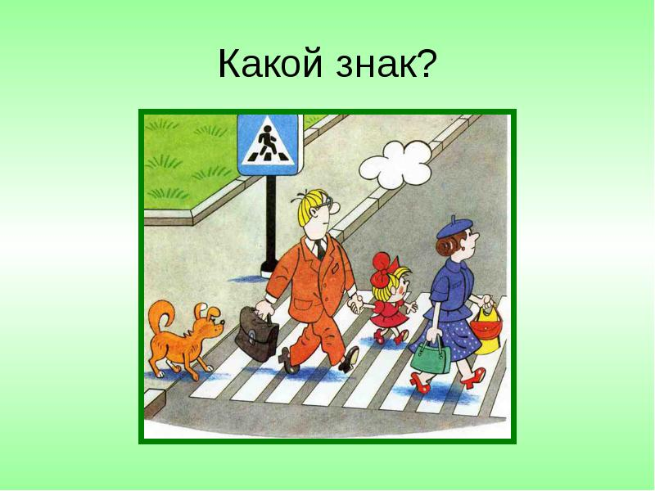
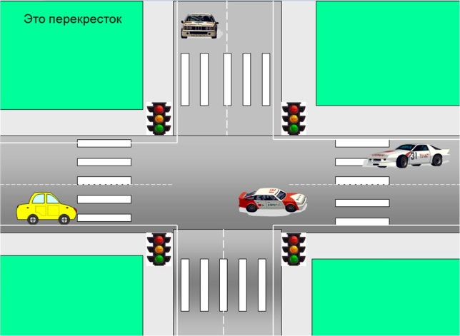
Информационно – коммуникативные технологии
Цель:
«погружение» ребенка в предмет изучения, создание
иллюзии соприсутствия, сопереживания с
изучаемым объектом, содействование становлению
объемных и ярких представлений.
Используется цикл презентаций по изучению ПДД:
виды транспортных средств, их классификация
группы дорожных знаков
участники дорожного движения
назначение дорожных знаков и указателей
виды транспорта

Slide 6
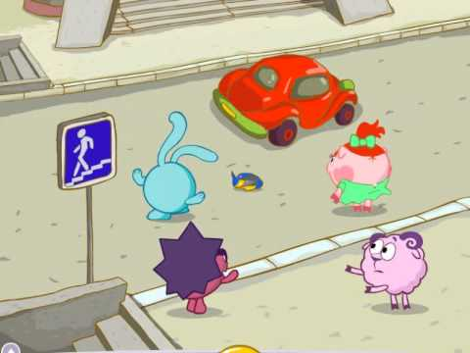
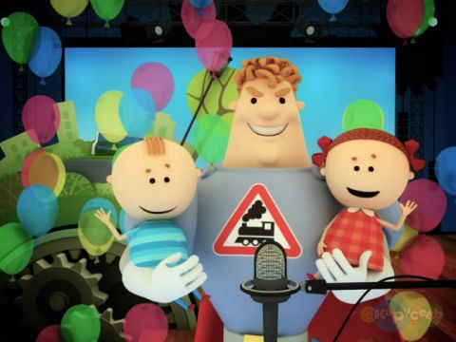
Мультипликация
Цель:
Нравственно – эмоциональное и развивающее
воздействие на разные стороны развития ребенка,
воспринимая художественный текст, ребенок не
только подражает герою, но и сопереживает ему,
проходит вместе с ним через разные опасности и
испытания. Через сравнения себя с героями
мультфильма ребенок имеет возможность позитивно
воспринимать себя, справляться со своими
страхами, уважительно относиться к другим.

Slide 7
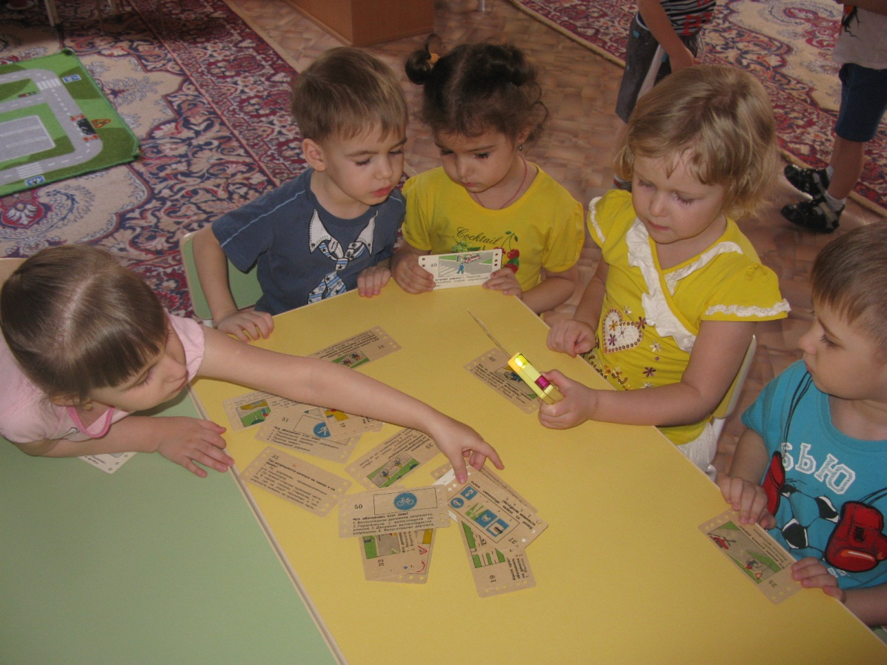
Мнемотехника
Цель:
развитие мышления, зрительной и слуховой памяти, внимания, воображения и речи.
Данная технология увеличивает объем памяти детей путем образования дополнительных ассоциаций.
Её начинаем вводить с 4-5 лет, когда накоплен основной словарный запас. В результате использования технологии дети преодолевают робость и застенчивость, у них увеличивается круг знаний о дорожных знаках, о светофоре, о правилах поведения на улице и в транспорте.

Slide 8
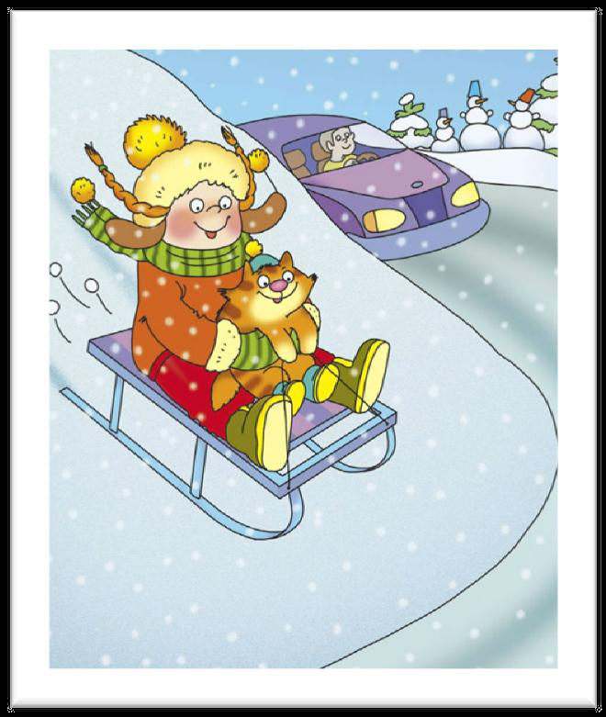
Технология проблемного обучения
Данная технология помогает понять, насколько опасна каждая ситуация и какие безопасные действия необходимо для этого предпринять. Основа проблемного обучения – вопросы и задания, которые предлагают детям. Ставим перед детьми задачу на развитие логического мышления.
методические приемы:
– подводим детей к противоречию и предлагаем им самим найти способ его разрешения
– излагаем различные точки
зрения на один и тот же вопрос
– побуждаем детей делать
сравнения, выводы из ситуации,
сопоставлять факты
– ставим конкретные вопросы

Slide 9
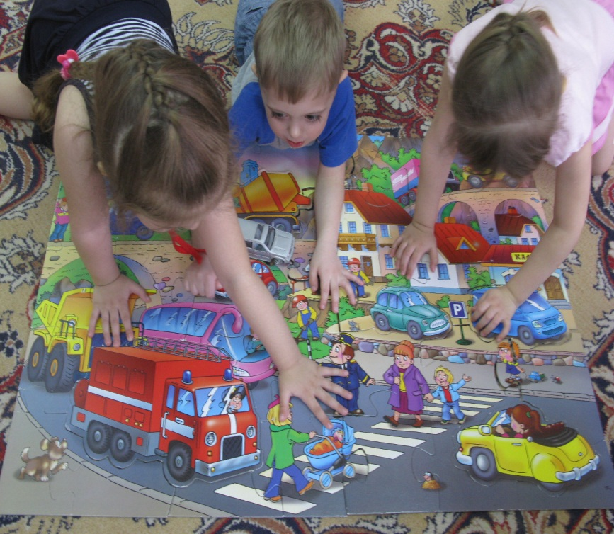
Исследовательская деятельность
Цель:
дать возможность ребенку самому найти ответы на вопросы «как? » и «почему?», думать, экспериментировать и самовыражаться.
формы организации:
эвристические беседы
«погружение» в звуки транспорта, города
использование художественного слова
дидактические и
развивающие игры
игровые ситуации
наблюдения

Slide 10
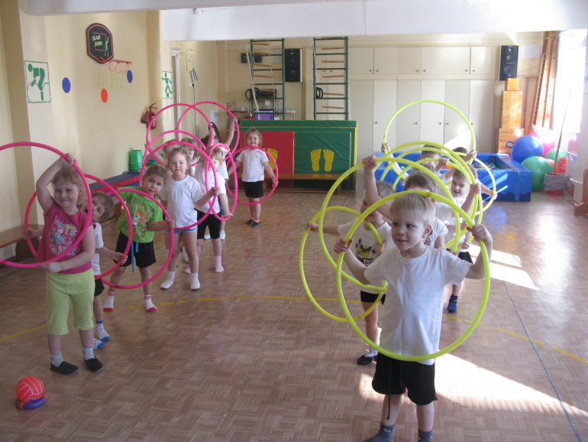
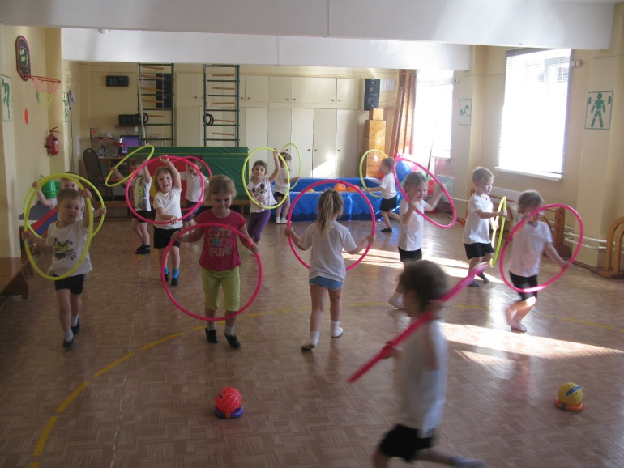
Здоровьесберегающие технологии
Цель:
физическое развитие и укрепление здоровья ребенка совместно с обучением правил дорожного движения
Примерные методы:
Отрабатывание путем многократных упражнений действия с поворотами головы при переходе проезжей части. Для закрепления пройденного материала, например, «Дорожные знаки», команды детей участвуют в эстафетах с преодолением препятствий (бег, прыжки в обруч, перепрыгивание, перешагивание предметов, метание мячей), выполняют различные задания: кто быстрее соберёт дорожный знак и т.д.

Slide 11
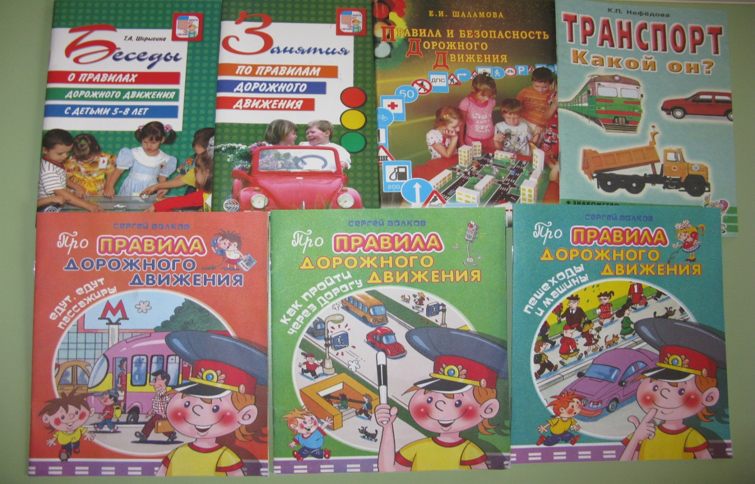
Взаимодействие родителей
в обучении детей
дошкольного возраста
правилам дорожного движения
Чтобы изучение ПДД было более эффективным, в работе с родителями необходимо использовать:
1.Информационно - аналитические формы (опросы, анкетирование)
2.Познавательные формы (родительские собрания, педагогическую библиотеку, круглые столы, беседы, консультации)

Slide 12
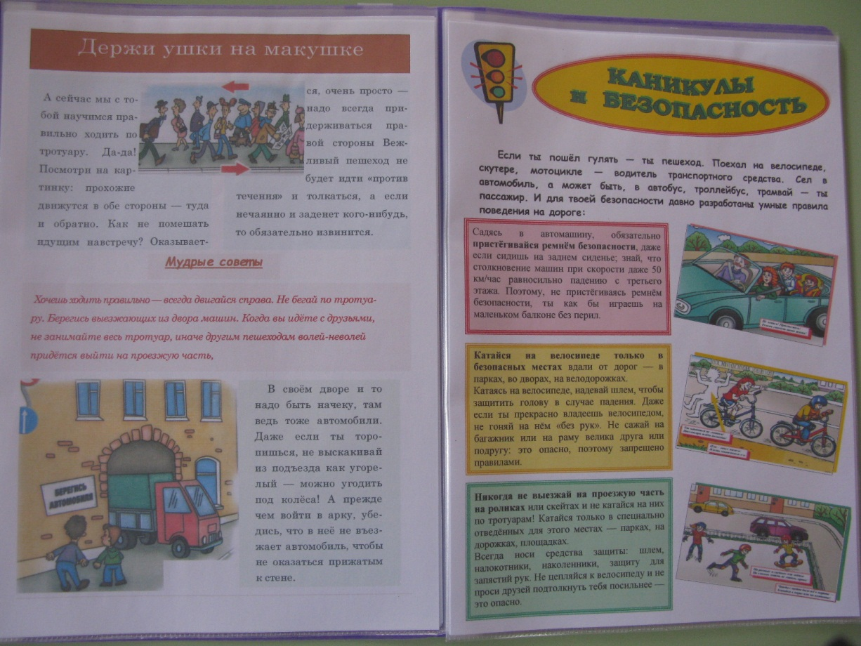
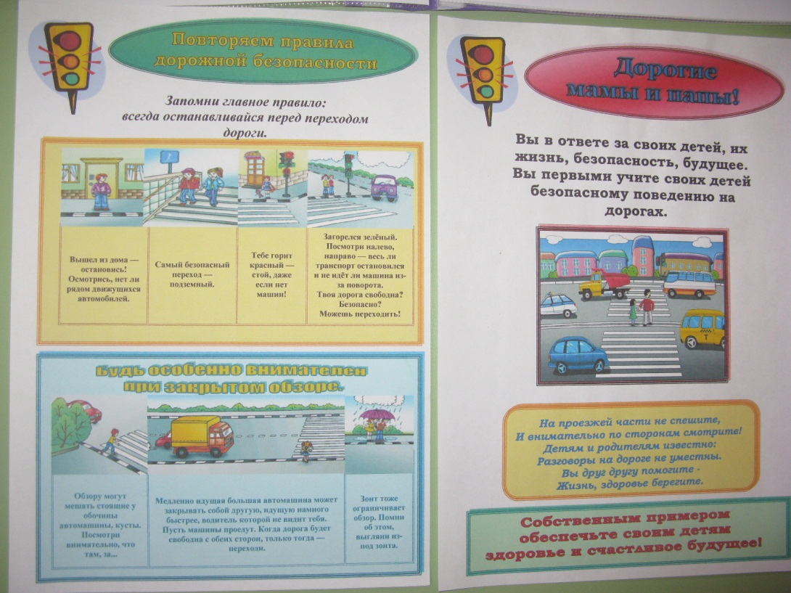
3.Досуговые формы (конкурсы, викторины, развлечения, досуги по ПДД с участием детей и родителей)
4.Наглядно- информационные (оформление буклетов, выпуск газет, фотовыставки, демонстрация видео фрагментов организации занятий).

Slide 13
Выводы
Проблема детского дорожно-транспортного травматизма сохраняет свою актуальность. Сегодня, в век информационных технологий, образовательная деятельность не должна стоять на месте. Наши дети, в образовательных учреждениях ждут от педагогов высокотехнологичных приёмов обучения. В противном случае образовательный процесс становится им не интересен, а, следовательно, и не результативен.
Педагогические инновации необходимы для совершенствования системы образования по вопросам обучения детей правилам дорожного движения.
Пусть движутся потоками машины,
Водители спокойствие хранят
Ведь правила движения едины-
Для взрослых пешеходов и ребят.

